Slide 1
Разработка методики создания набора данных для задач автономного движения БЭК в арктических условиях
Подготовили студенты 2 курса магистратуры направления подготовки «Интеллектуальный анализ геоинформационных систем»
Абдурахманова Карина Отабековна, Архаров Никита Михайлович
Научный руководитель: Васендина Ирина Сергеевна

Slide 2
Актуальность
Освоение Арктики требует внедрения автономных БЭК, но существующие наборы данных для обучения ИИ не учитывают ледовые и климатические особенности региона. Разработка специализированной методики формирования данных — критическое условие для достижения целей Стратегии цифровой трансформации транспорта РФ до 2030 года и успешной сертификации беспилотных судов.

Slide 3
Цель и задачи исследования
Цель:
Формирование системного подхода к сбору, структурированию и подготовке данных для автономного движения БЭК в арктических условиях
Задачи:
Анализ развития автономного водного транспорта
Анализ требований к наборам данных (нормативные документы)
Обоснование состава сенсорного оборудования
Сравнительный анализ существующих датасетов
Разработка методики создания набора данных
Проектирование схемы методики

Slide 4
Объект и предмет исследования
Объект:
Процесс формирования набора данных для систем ИИ, обеспечивающий автономное движение БЭК в арктической среде
Предмет:
Совокупность методических принципов и требований, определяющих состав, структуру, сбор и разметку данных для обучения алгоритмов автономной навигации

Slide 5
Научная новизна
Предложена методика создания набора данных, адаптированная под условия арктической акватории РФ (лед, низкие температуры)
Систематизированы требования к наборам данных для БЭК, включая состав датчиков и сценарии использования
Выполнена классификация сценариев эксплуатации БЭК в Арктике и выделены типовые задачи (классификация, сегментация, обнаружение объектов)

Slide 6
Практическая значимость
Методика может быть использована научными и инженерными коллективами для создания датасетов под конкретные проекты БЭК
Соответствует задачам Стратегии цифровой трансформации транспортной отрасли до 2030 года
Обеспечивает достижение контрольных точек проекта «Приоритет-2030»:
2026 г. — валидация цифрового двойника
2027 г. — тестирование прототипа ≥3-й степени автономности
2029 г. — системы автошвартовки
2030 г. — методика сертификации

Slide 7
Анализ существующих наборов данных

Slide 8
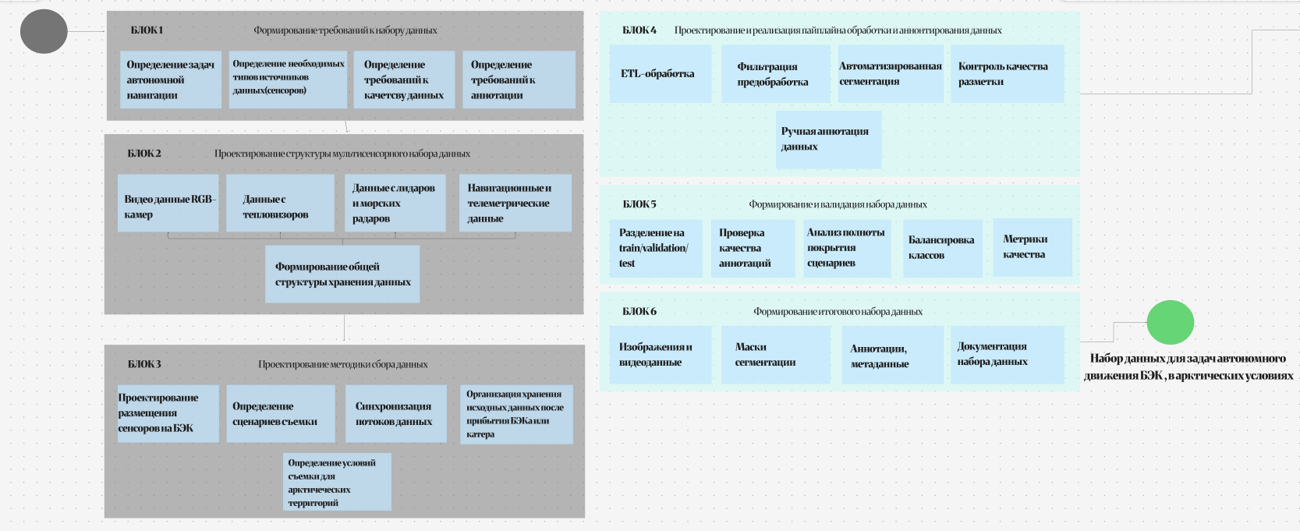
Проектирование общей схемы методики создания набора данных для задач автономного движения БЭК в арктических условиях

Slide 9
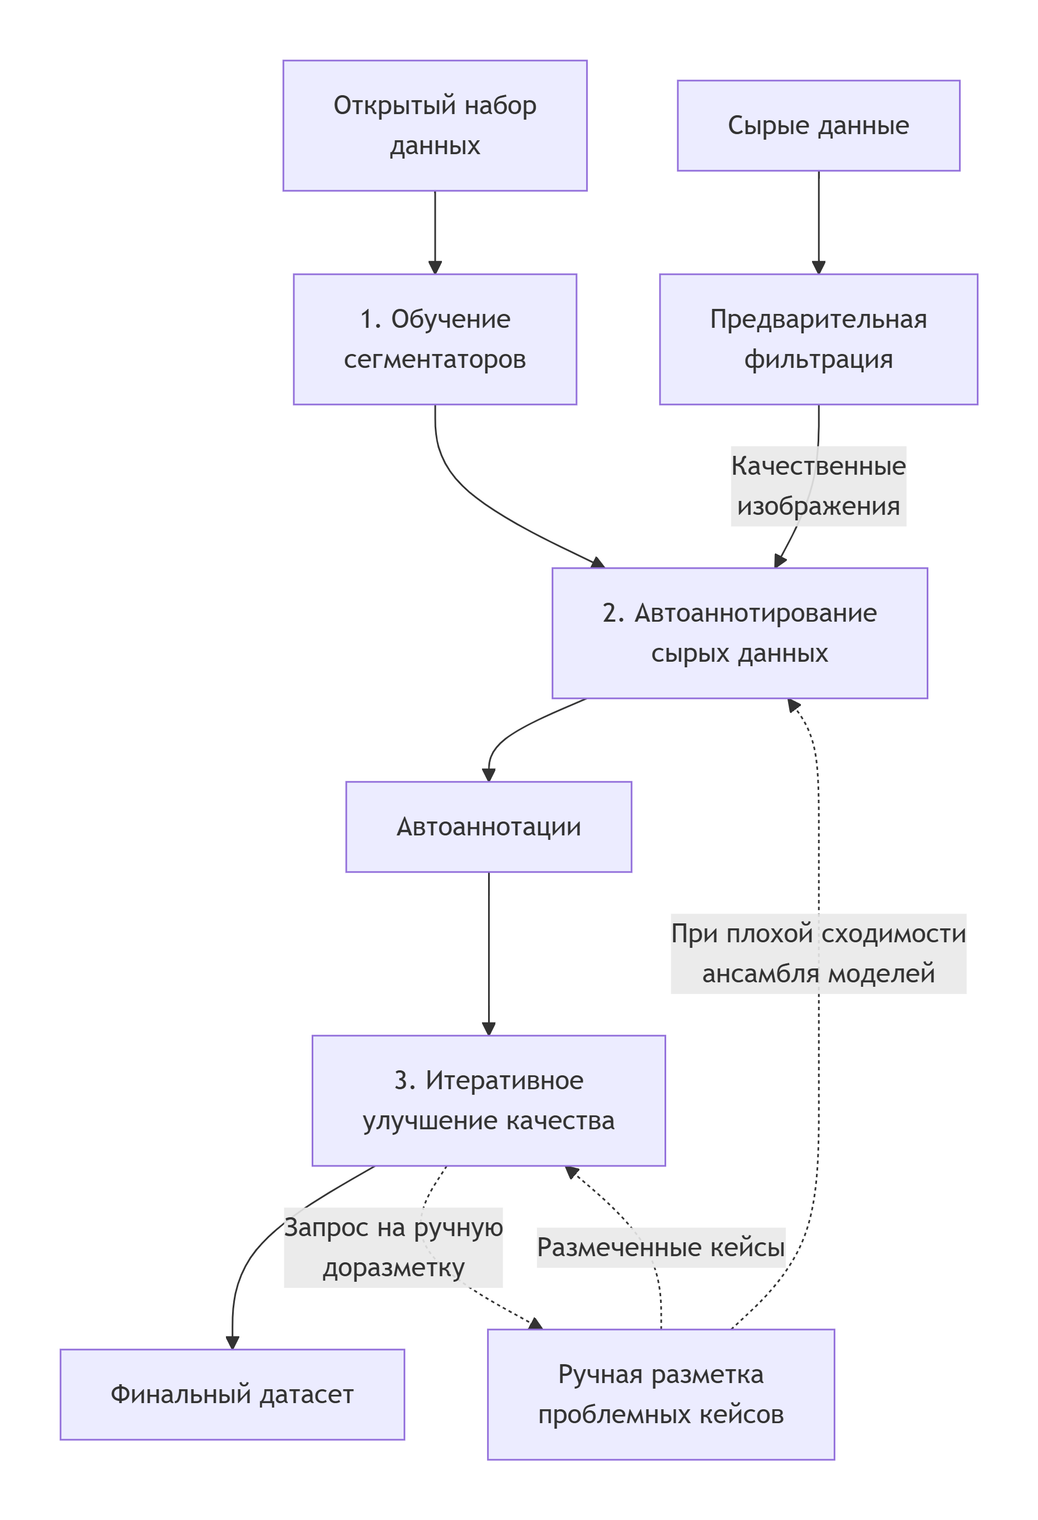
Реализация методики создания наборов данных. Обобщенная схема потока данных

Slide 10
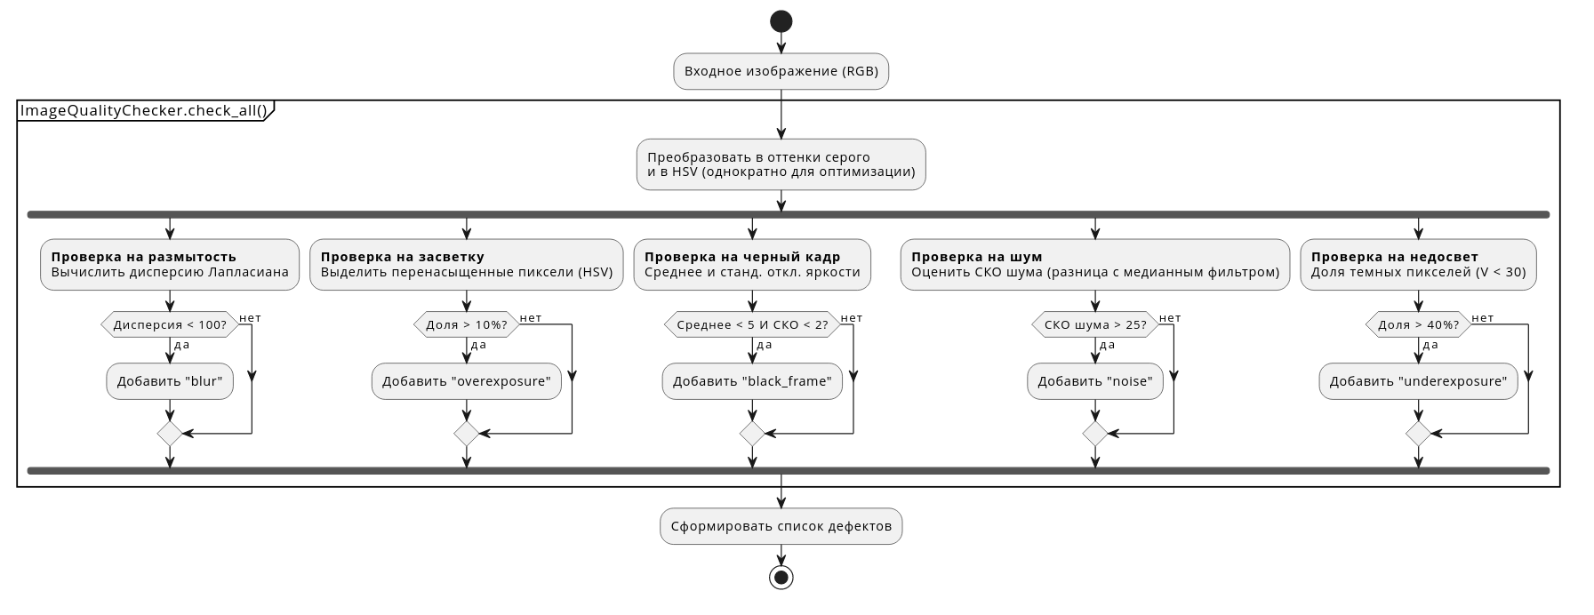


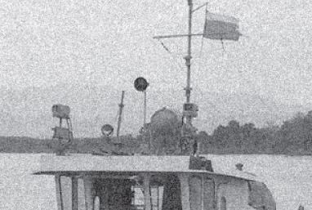

Реализация методики создания наборов данных. Предварительная оценка качества сырых данных
<номер>

Slide 11
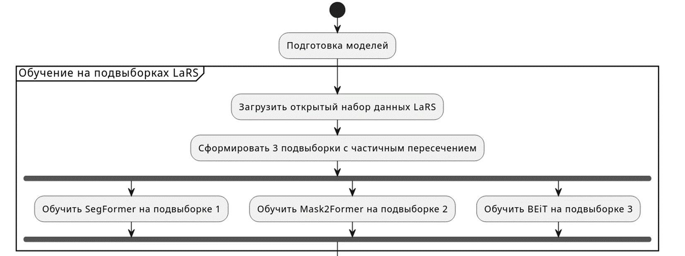
Реализация методики создания наборов данных. Обучение моделей

Slide 12
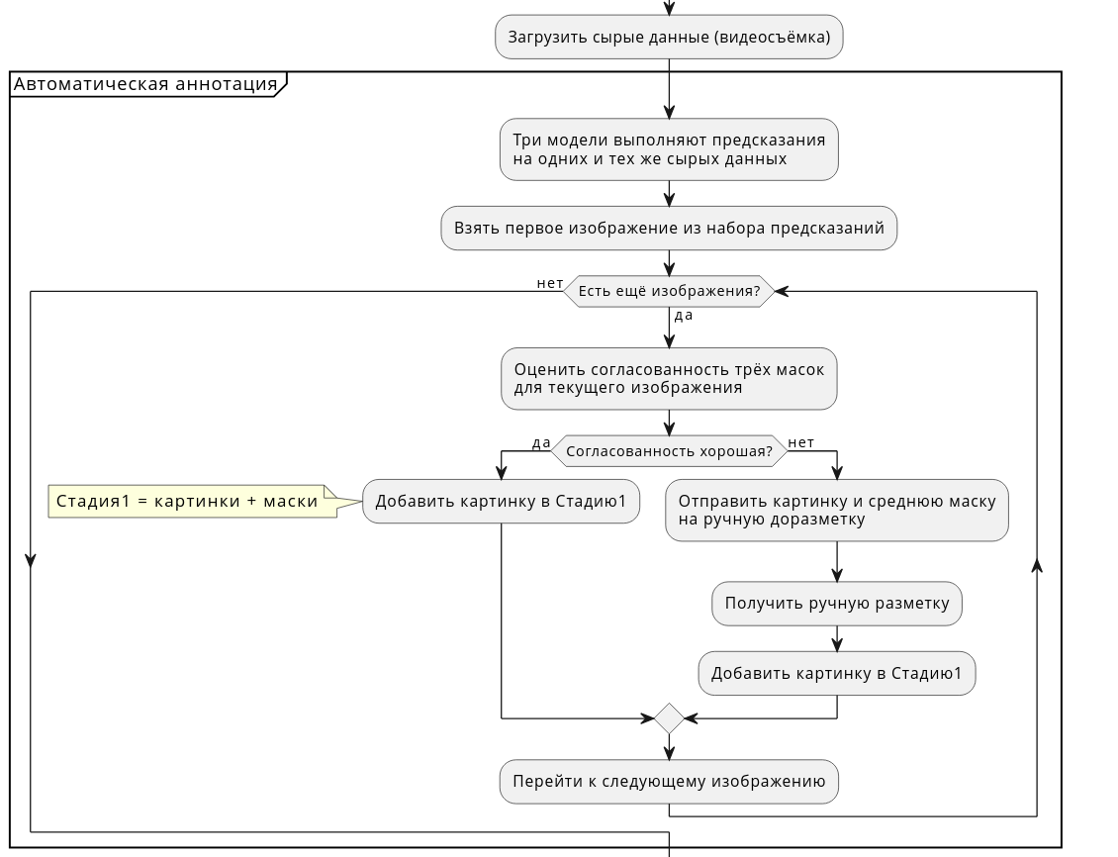
Реализация методики создания наборов данных. Первая стадия. Инференс на сырых данных и оценка согласованности моделей

Slide 13
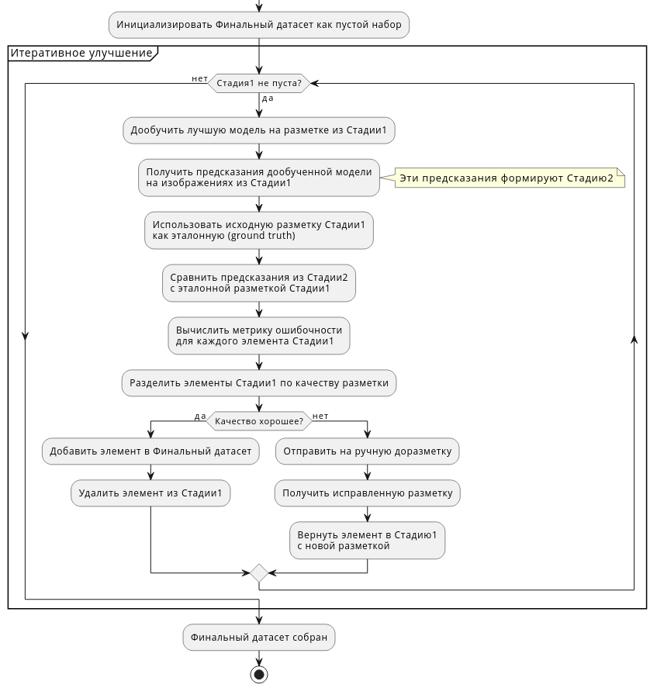
Реализация методики создания наборов данных. Вторая стадия. Оценка авторазметки

Slide 14
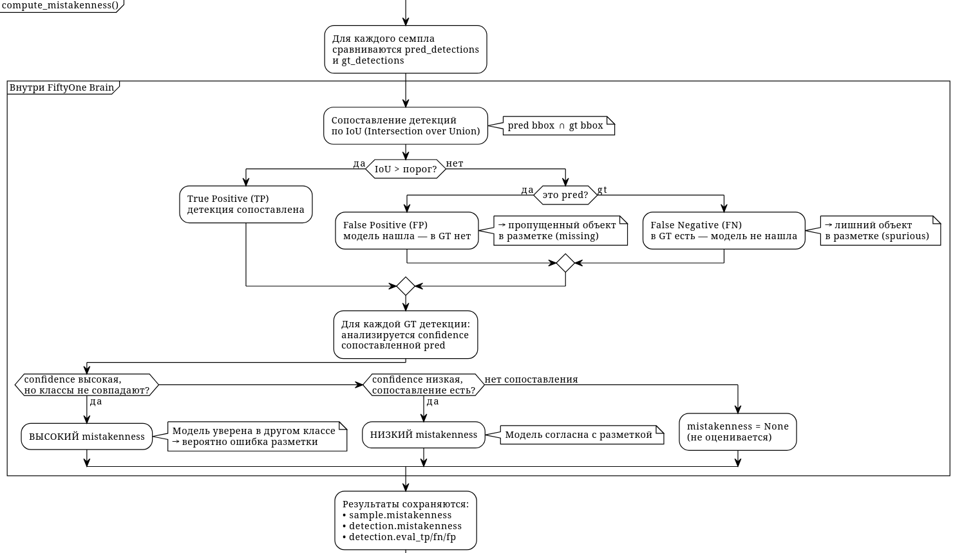

Slide 15
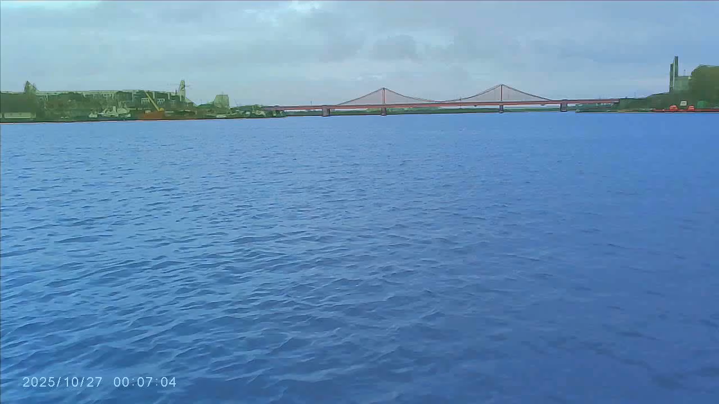
Ручная аннотация данных

Slide 16
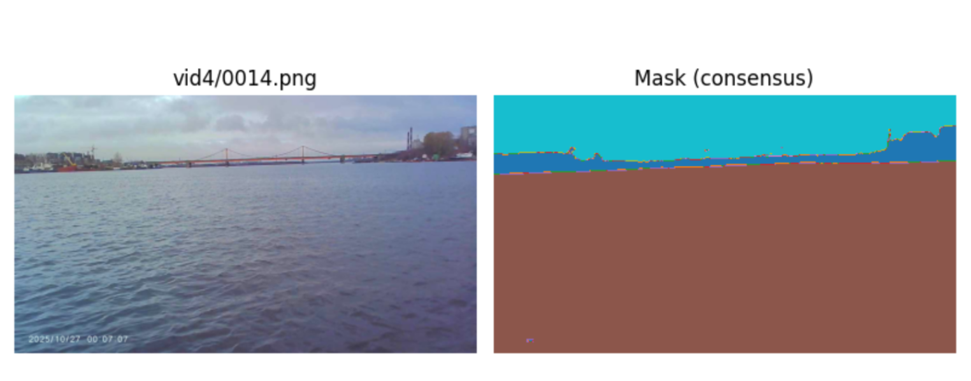

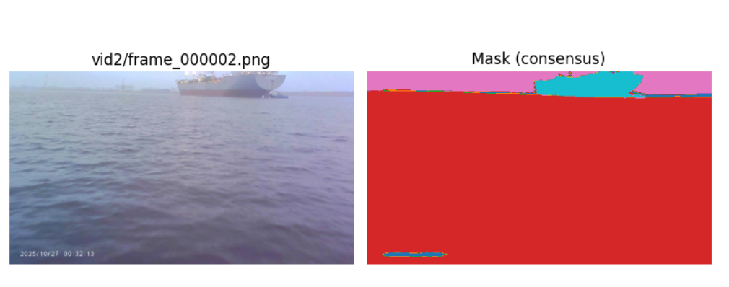
Результаты автоматической аннотации данных
Первая итерация автоматической аннотации. Количество сырых данных: 130 изображений.
Предсказания моделей согласованы на 20 изображениях, остальные необходимо разметить вручную.
После оценки полученных анотаций (включая ручные) было выявлено 4 некачественных.
Метрики трех моделей:
BeiT_Base_224x224: best val_mIoU = 0.6341
BEiT_Base_improved_train3 512x512: best val_mIoU = 0.6377
Mask2Former_SwinB_256x256: best val_mIoU = 0.0517
Mask2Former_SwinB_improved_train 512x512: best val_mIoU = 0.7065
SegFormer_B5_256x256: best val_mIoU = 0.6981 SegFormer_B5_improved_train2 512x512: best val_mIoU = 0.7505

Slide 17

Спасибо за внимание!
GitHub

